Slide 1
  Система визуального проектирования документации семейств программных продуктов
  Алексей Семёнов, гр. 542
  руководитель: Романовский К.Ю.
  Рецензент: Кознов Д.В.
  19 июня 2007
Notes:
Здравствуйте, меня зовут Алексей Семёнов. Мой диплом посвящён созданию системы визуального проектирования семейств программных продуктов.
Эта система является частью исследовательского проекта, выполняющегося на СП ММ СПбГУ. Поддержкой редактирования текста документации в специальном формате занимался другой дипломант, Костя Яковлев, а моя область – визуальные редакторы.

Slide 2
Семейства программных продуктов
Семейства программных продуктов:
  Набор продуктов
  Совместное продвижение на рынке
  Общие активы
  Метод повторного использования
Проблема разработки документации
Метод Docline
  Текстовое представление: DRL/PR
  Графическое представление: DRL/GR
Notes:
Идея разработки программных продуктов не поодиночке, а семействами была впервые предложена в 1976 году Парнасом. Сейчас эта идея довольно популярна.
Определение «семейства программных продуктов» звучит так: это набор программных систем, продвигаемых на одной или смежных областях рынка, определённым образом разрабатываемых с использованием общих активов.
В качестве общих активов могут выступать самые разные артефакты: программные компоненты, модели анализа и проектирования, практики менеджмента, тесты и так далее.
Документация семейств программных продуктов часто оказывается большой по объёму, при этом её надо оперативно обновлять, изменять, и дополнять. У этой документации есть также есть множество представлений – книги, документация в Интернет, справочные системы. Задача поддержания такой документации очень важна и очень трудоёмка, и логично при подготовке документации семейства продуктов использовать те же техники, что и при подготовке самих продуктов.
Тем не менее, на данный момент средства поддержки такого подхода разработки документации относительно слабо развиты. Технологий и подходов к разработке технической документации существует великое множество, некоторые, например DocBook, затрагивают проблему повторного использования, однако средств для разработки сложных пакетов документации с учётом переиспользования или для тонкой настройки повторно используемых фрагментов с учётом контекста они не предоставляют.
Наш исследовательский проект занимается реализацией идеи подхода Docline. Он включает в себя язык разметки документации DRL, являющийся XML-языком и включающий вставки на Docbook – об этом уже рассказал (чуть позже подробнее расскажет) Костя, а также несколько видов диаграмм, позволяющих визуализировать структуру документации. Редакторы этих диаграмм, интеграция их с Eclipse и с текстовым редактором DRL – моя задача.

Slide 3
Постановка задачи
Реализация визуальных редакторов DRL/GR с помощью Eclipse GMF
Интеграция с текстовым редактором DRL/PR
Notes:
Eclipse популярна, OpenSource, предоставляет широкие возможности по расширению функциональности.
Eclipse GMF – средство создания виз редакторов на основе Eclipse. Отличается развитостью, активным сообществом, потенциал.
#С другой стороны, мы имели некоторые проблемы из-за использования последней доступной промежуточной версии GMF – в частности, некоторая нестабильность и отсутствие документации. (говорить?)‏

Slide 4
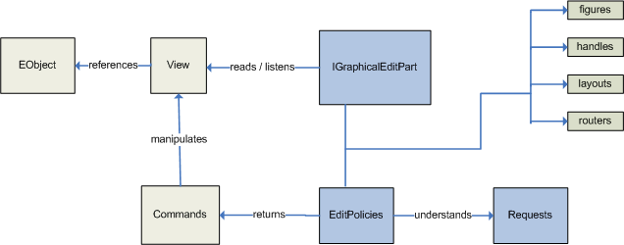
Архитектура редактора GMF
Notes:
GMF состоит из EMF и GEF
EMF – modeling framework и средства генерации для построения структурированной модели данных. Иначе говоря, в случае задачи объектно-ориентированного моделирования EMF – средство, позволяющее создать модель и сгенерировать по ней эффективный, корректный и расширяемый код на Java. Есть возможность генерировать модель по XSD-схеме, сейчас активно разрабатывается возможность работы EMF с произвольным форматом. (?)‏
GEF – graphical editing framework, средство создания графического редактора для заданной модели с широким набором стандартных функций.
Создание редактора в GMF: определение моделей, генерация кода, модификация кода.
Model – EMF, моё вмешательство велико; Controller – GEF, тоже много; View – Draw2D, почти ничего не трогал.

Slide 5
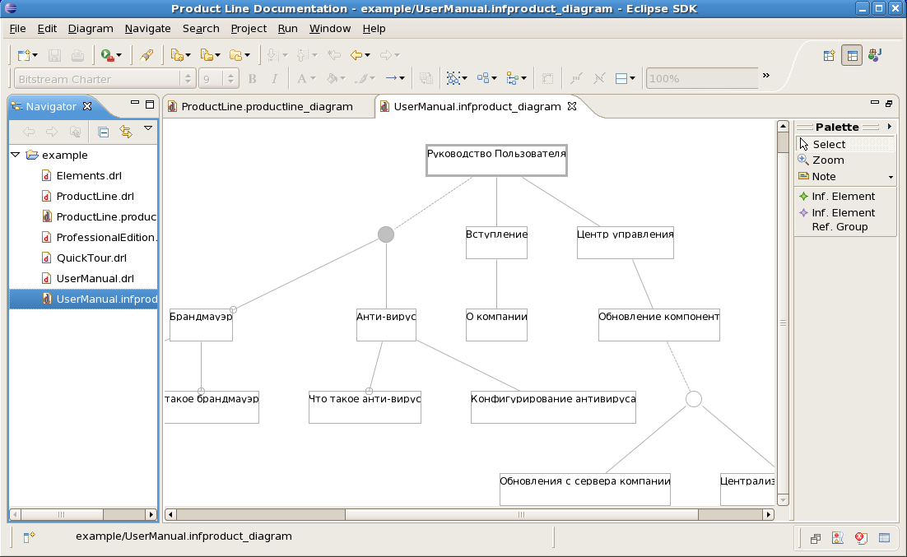
Диаграммы Docline: диаграмма вариативности
Notes:
Представление блоков документации на диаграммах имеет своей целью упростить проектирование, навигацию и крупноблочное редактирование.
В рамках диплома реализовано 2 вида диаграмм: главная диаграмма и диаграмма вариативности.
Главная диаграмма позволяет определить все продукты семейства и шаблоны документов. Левая колонка – продукты, правая – шаблоны документов.
Диаграммы вариативности основаны на диаграммах возможностей. В корне дерева – информационный продукт, остальные узлы – информационные элементы, т.е. блоки документации, подготовленные для повторного использования. ИЭ могут состоять из других ИЭ, включения: строгое альтернативное (XOR), нестрогое альтернативное (OR), обязательное, необязательное.

Slide 6
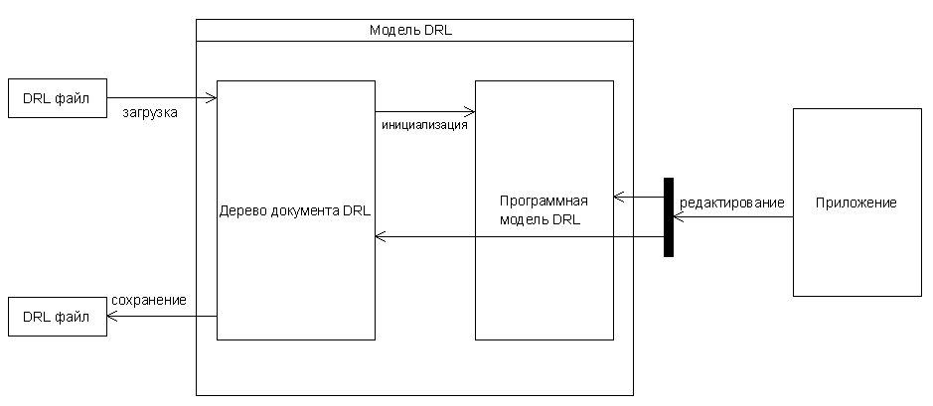
Сохранение разметки и текста документа
Notes:
Необходимо организовать взаимодействие модели DRL с текстом в DRL-файлах, удовлетворяющее следующим требованиям:
при загрузке модели должны сохраняться данные о форматировании файла и о расположении элементов и текста, не относящихся к модели;
редактирование модели должно происходить с учётом введённого вручную текста и затрагивать только те элементы, которые подверглись модификации в редакторе.
Эта задача была решена с помощью введения дополнительной структуры хранения данных.
После описанных в предыдущем разделе преобразований в формат, пригодный для чтения стандартными средствами EMF, данные XML сохраняются в структуре, называемой «Дерево документа DRL». Эта структура хранит содержимое документа в виде дерева DOM.

Slide 7
Интеграция
Интеграция с Eclipse:
  Feature
  Плагины
  Перспектива
Интеграция с текстовым редактором:
  Переход на строку
  Раундтрип
Notes:
TODO: красивая картинка, иллюстрирующая связь между плагинами и Eclipse, более чётко моя область. Обсудить с Котом.
Редакторы диаграмм и текстовый редактор DRL связаны между собой: в контекстном меню каждого элемента диаграммы есть пункт, открывающий в текстовом редакторе DRL соответствующий файл, а курсор устанавливается на соответствующую строку.
Реализована такая форма взаимодействия редактора диаграмм с изменениями в тексте файлов документации: если на диаграмме нет пользовательских изменений с последнего сохранения, она просто обновляется из файла. Если изменения есть, пользователю даётся возможность выбрать, сохранить эти изменения или отменить и подгрузить обновлённый файл.
Таким образом диаграммы могут быть использованы не только на начальных этапах, при анализе и проектировании, но и на всём протяжении разработки программного продукта – например, для анализа структуры созданной документации или для навигации по ней.
Редакторы диаграмм реализованы как 4 плагина для эклипс: модель, фреймворк для редактирования модели (EMF), 2 плагина с редакторами диаграмм. Кроме этого, в параллельной работе разработан плагин текстового редактора и общая для наших двух частей функциональность вынесена в отдельный плагин – таким образом, всего 6 плагинов.
Также создан проект Eclipse Feature, объединяющий все плагины в единый с точки зрения Eclipse продукт и позволяющий пользователю обновлять, отключать или удалять его из установки Eclipse.
Создана перспектива для редактирования DRL – она определяет удобные при выполнении этой задачи набор и расположение элементов интерфейса Eclipse IDE.

Slide 8
Результаты
Разработаны редакторы диаграмм DRL двух видов
Редакторы интегрированы в Eclipse и с текстовым редактором
Разработан пример

